Slide 1
Розроблення системи телеметрії на базі
Bluetooth-модуля CC2541
Виконав: студент групи СІ-22-1
Тимофійчук О. С.
Керівник: доцент каф. ІТТС, к.т.н.
Олег ЕЛІЯШІВ

Slide 2
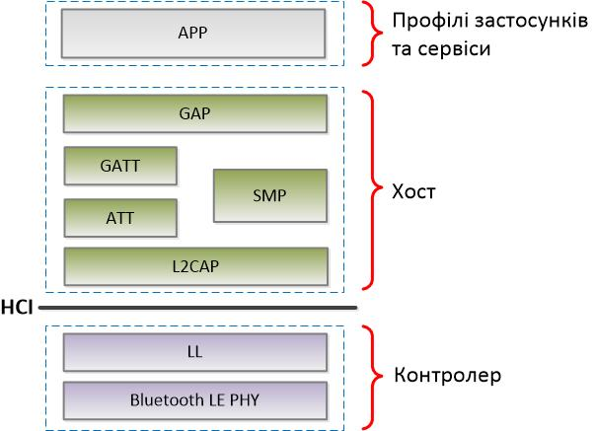
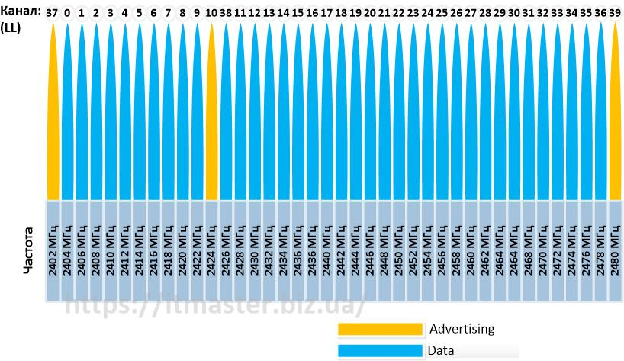
Актуальність та мета роботи
Мета: розроблення системи телеметрії на базі BLE-модуля CC2541 зі збором даних з датчиків та відображенням на ПК і смартфоні

Slide 3
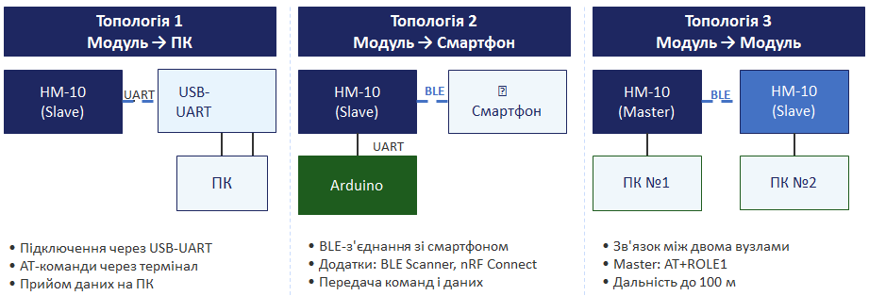
Порівняльний аналіз технологій бездротового зв'язку
Технологія | Дальність | Споживання | Смартфон | Обрано
Wi-Fi | 50–100 м | Високе | ✓ | ✗
ZigBee | 10–100 м | Низьке | ✗ | ✗
LoRa | До 15 км | Дуже низьке | ✗ | ✗
BLE 4.0 | 10–30 м | Дуже низьке | ✓✓ | ✓

Slide 4
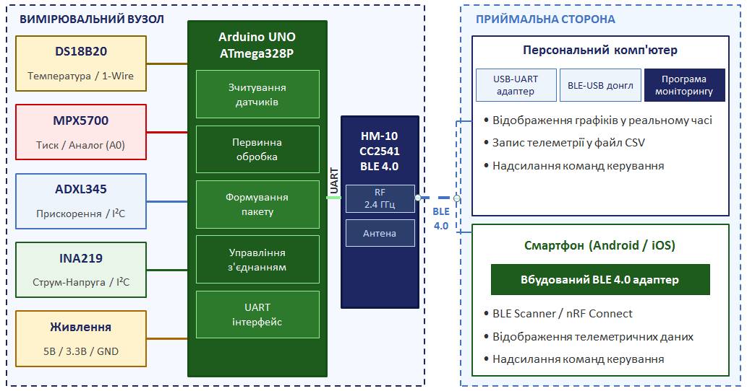
Апаратний вимірювальний вузол

Slide 5
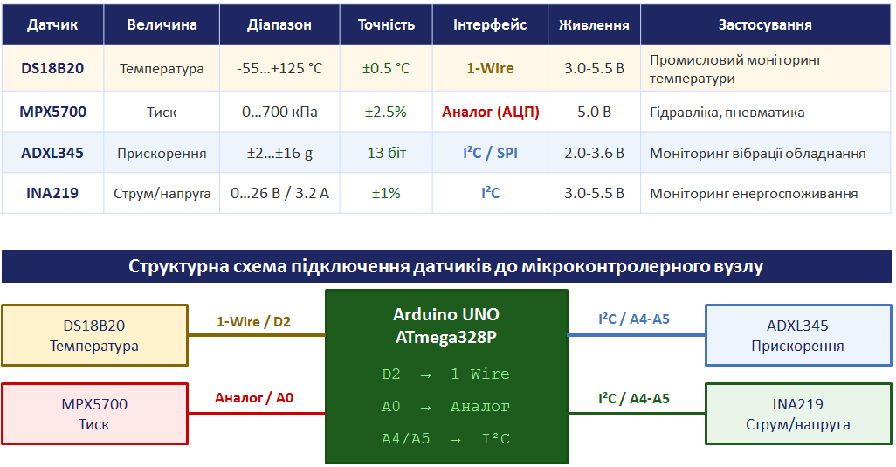
Вибір та підключення датчиків

Slide 6
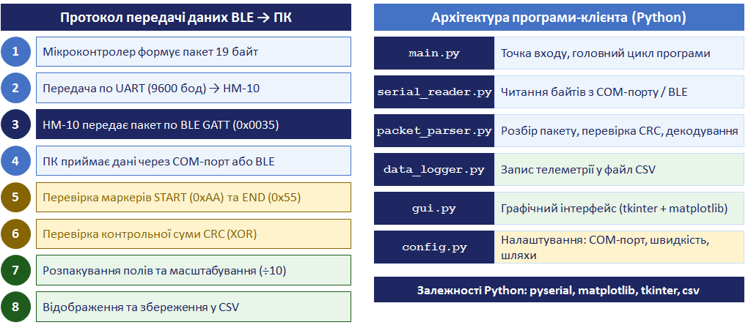
Протокол передачі даних та програма-клієнт для ПК

Slide 7
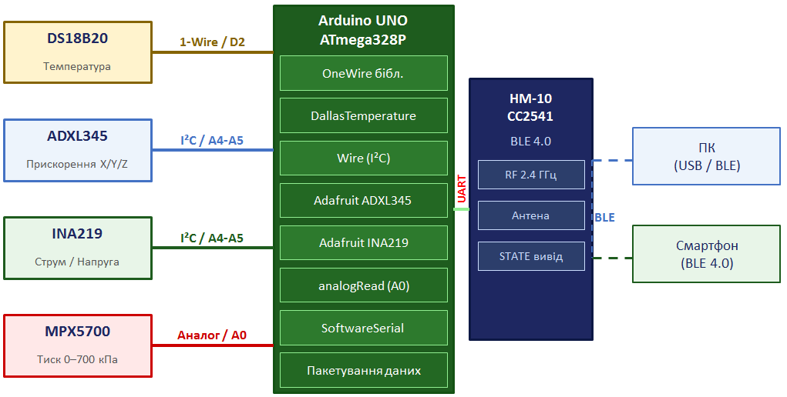
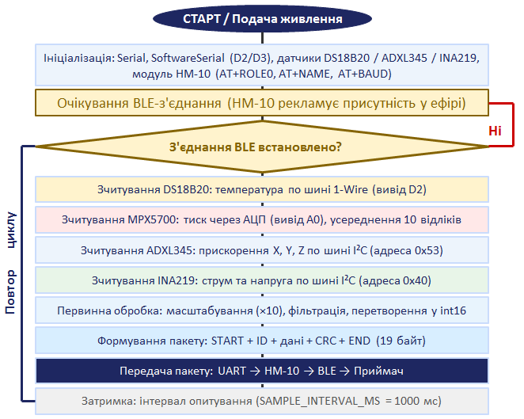
Архітектура ПЗ та алгоритм мікроконтролерного вузлу

Slide 8
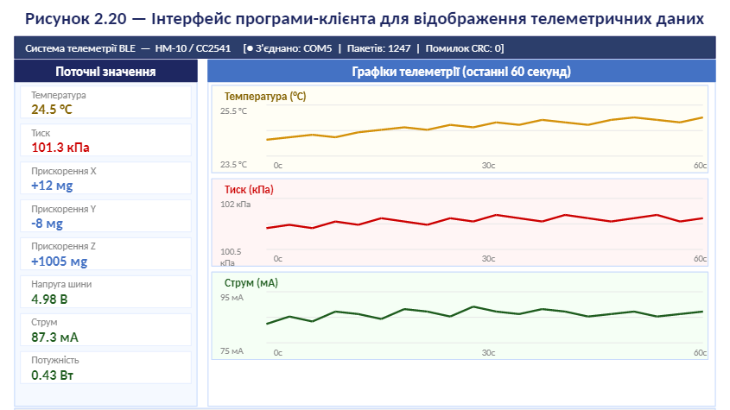
Інтерфейс програми-клієнта для ПК

Slide 9
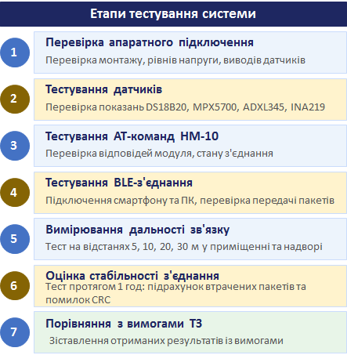
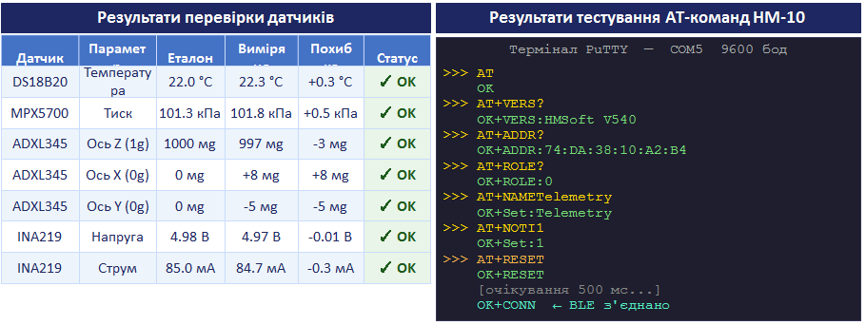
Методика тестування та перевірка датчиків

Slide 10
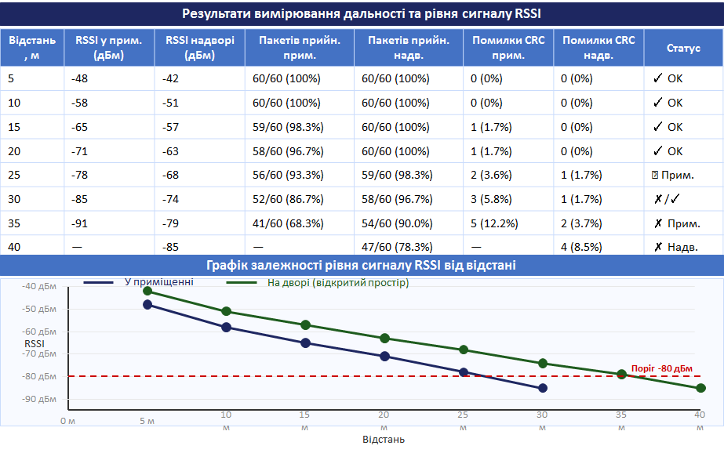
Вимірювання дальності BLE-з'єднання

Slide 11
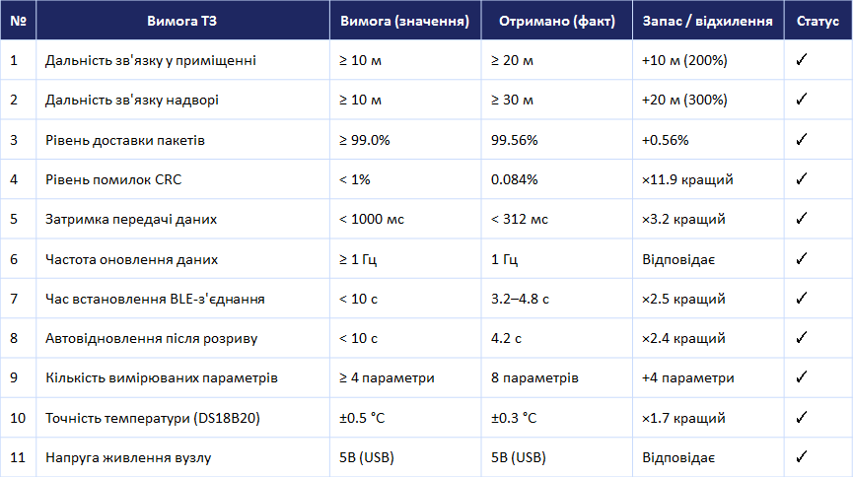
Відповідність результатів вимогам технічного завдання

Slide 12
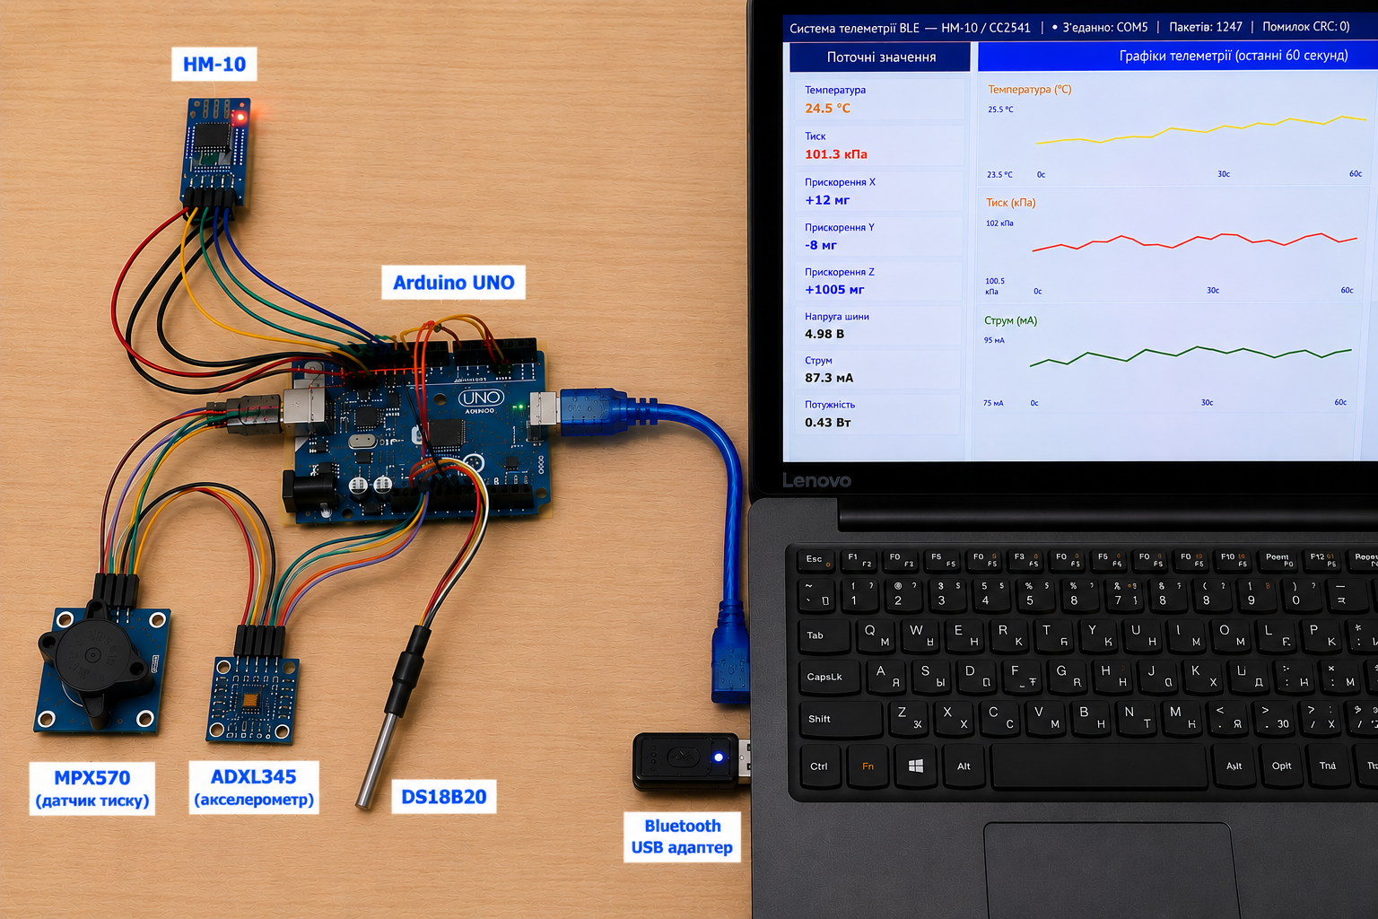
Фото реалізованого прототипу системи телеметрії

Slide 13
Висновки
1
Розроблено систему телеметрії на базі BLE-модуля HM-10 (CC2541) з вимірюванням 8 параметрів (4 датчики)
2
Визначено протокол передачі: пакет 19 байт, CRC XOR, Little-Endian, частота 1 Гц
3
Розроблено ПЗ для 3 платформ: Arduino C++ (МК), Python/tkinter (ПК), Kotlin (Android)
4
Дальність BLE — 20 м (приміщення) / 30 м (надворі) при вимозі ≥ 10 м
5
Доставка пакетів 99.56%, помилки CRC 0.084% — у 2–12 разів кращі за норму ТЗ
6
Система стабільно працює 60 хв з автовідновленням з'єднання за 4.2 с
7
Усі 11 вимог технічного завдання виконані у повному обсязі

Slide 14
Дякую за увагу

